Slide 1
СОБСТВЕННОСТЬ

Slide 2
ЧТО ЗНАЧИТ
«БЫТЬ СОБСТВЕННИКОМ?»
СТАТЬЯ 35 КОНСТИТУЦИИ РФ (СТР. 103)
КТО ИМЕЕТ ПРАВО НА СОБСТВЕННОСТЬ?
КАКИЕ ВОЗМОЖНОСТИ ДАЁТ ПРАВО СОБСТВЕННОСТИ?
ФИЗИЧЕСКИЕ ЛИЦА
ЮРИДИЧЕСКИЕ ЛИЦА

Slide 3
Собственность
принадлежность материальных и духовных ценностей, денежных средств определенным лицам, а также право на их обладание.

Slide 4
ЧТО ЗНАЧИТ
«БЫТЬ СОБСТВЕННИКОМ?»
ИСПОЛЬЗОВАНИЕ
РАСПОРЯЖЕНИЕ
ВЛАДЕНИЕ

Slide 5
Юридическое содержание собственности
Владение -
фактическое обладание вещью
Пользование -
извлечение из имущества полезных свойств
Распоряжение –
возможность изменения его принадлежности, состояния, включая полную или частичную передачу прав

Slide 6
Практическое задание
Какое право иллюстрирует этот пример:
Отец подарил сыну квартиру.
?

Slide 7
Практическое задание
Какое право иллюстрирует данный пример:
Гражданин проживает в купленной им квартире.

Slide 8
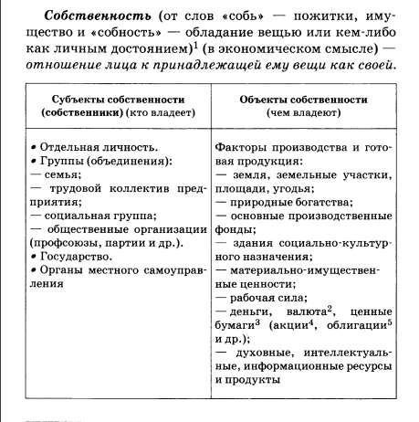

Slide 9
Субъекты права собственности установите соответствие
Физические лица
(граждане)
Частная
Собственность
(индивидуальная и коллективная)
Юридические лица
(фирмы, предприятия)
Государственная
собственность
Государство,
Субъекты Федерации
Муниципальные образования
Муниципальная
собственность

Slide 10
ФОРМЫ СОБСТВЕННОСТИ
ЧАСТНАЯ
КОЛЛЕКТИВНАЯ
ОБЩЕСТВЕННАЯ
ГОСУДАРСТВЕННАЯ
МУНИЦИПАЛЬНАЯ

Slide 11
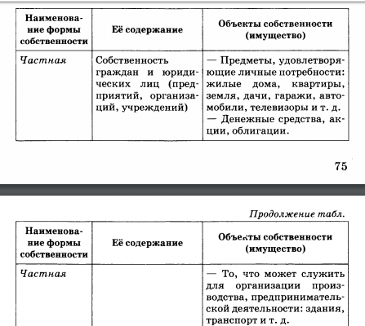

Slide 12
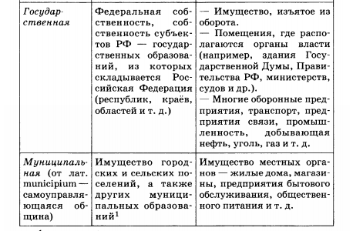

Slide 13
Практическое задание установите соответствие
Объекты собственности:
Земля
Частная собственность
Предприятия
Здания
Государственная
собственность
Средства транспорта
Ядерное и химическое оружие
Объекты культурного и
исторического наследия
Муниципальная
собственность
Имущество вооруженных сил

Slide 14
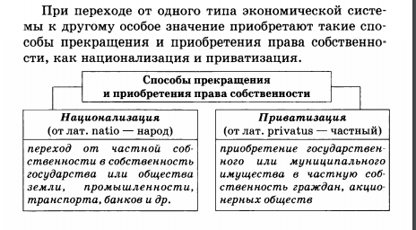

Slide 15
СПОСОБЫ ПОЛУЧЕНИЯ СОБСТВЕННОСТИ
1
ИЗГОТОВЛЕНИЕ ЦЕННОСТИ
ДЛЯ ЛИЧНОГО ИСПОЛЬЗОВАНИЯ
2
ПОЛУЧЕНИЕ ЦЕННОСТИ В РЕЗУЛЬТАТЕ ИСПОЛЬЗОВАНИЯ ДРУГОЙ ЧАСТНОЙ СОБСТВЕННОСТИ
(УРОЖАЙ НА ДАЧЕ, РАЗВЕДЕНИЕ СКОТА И ДР.)
3
ПОЛУЧЕНИЕ ЦЕННОСТИ В НАСЛЕДСТВО ИЛИ ДАР

Slide 16
СПОСОБЫ ПОЛУЧЕНИЯ СОБСТВЕННОСТИ
4
ПОКУПКА ЦЕННОСТИ
5
ПРИОБРЕТЕНИЕ ПРАВА НА ЦЕННОСТЬ,
КОТОРАЯ НЕ ИМЕЕТ СОБСТВЕННИКА
6
ПОЛУЧЕНИЕ ЧАСТИ ЦЕННОСТИ
В РЕЗУЛЬТАТЕ КООПЕРАЦИИ

Slide 17
КТО И КАК ЗАЩИЩАЕТ
ПРАВО СОБСТВЕННОСТИ?

Slide 18

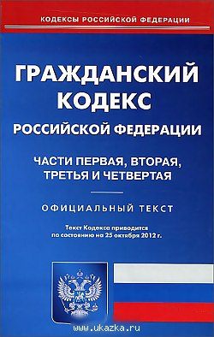

Защита прав собственности

